Slide 1
Kelompok 1 WAN & Wireless

Slide 2
WAN & Wireless
01
02
Teknologi WAN
Teknologi WAN
03
04
Perkembangan Wireless
Perkembangan Wireless
Pengertian & Fungsi, Jenis koneksi dalam WAN
Klasifikasi WAN, Topologi Wide Area Network (WAN)
Klasifikasi fisik jaringan, Jaringan dari jasa penggunannya
Kategori Multiple Access, Generasi layanan

Slide 3
01
Teknologi WAN
Pengertian & Fungsi, Jenis koneksi dalam WAN

Slide 4
Pengertian
PENGERTIAN & FUNGSI
WAN atau Wide Area Network adalah klasifikasi jaringan yang dibedakan berdasarkan luas area atau jangkauan dan tidak lagi terbatas pada area tertentu, tetapi sudah menjangkau seluruh belahan dunia. Seperti telah di ketahui bahwa kategori jaringan berdasarkan luas atau jarak di bedakan menjadi tiga macam yaitu LAN, MAN, dan WAN.
WAN digunakan untuk menghubungkan berbagai jaringan LAN yang berada di lokasi yang berbeda, baik didalam negeri maupun luar negeri. Fungsi WAN antara lain yaitu, Menghubungkan perangkat dari lokasi yang berbeda, Meningkatkan keamanan jaringan, dan Menyediakan akses internet.

Slide 5
Jenis Koneksi dalam WAN
Leased Line | Frame Relay
Circuit Switching | ISDN (Integrated Services Digital Network)
Packet Switching | X.25
HDLC (High Level Data Link Control) | LAPB (Link Access Procedure Balanced)
PPP (Point-to-Point Protocol) | SDLC (Synchronous Data Link Control)

Slide 6
02
Teknologi WAN
Klasifikasi WAN, Topologi Wide Area Network (WAN)

Slide 7
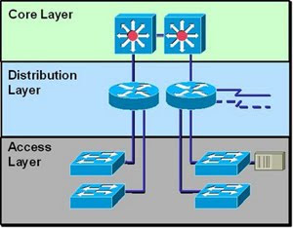
Klasifikasi WAN
Core Layer
Distribution Layer
Access Layer
Core layer merupakan infrastruktur utama yang menangani data secara keseluruhan dari layer di bawahnya. Tugas utama core layer adalah menyediakan sarana dan prasarana konektivitas, access list, ketersediaan dan jaminan kualitas koneksi, serta mengelola trafik data.
Distribution Layer merupakan titik kumunikasi antara layer akses dam layer inti. Fungsi utama layer distribusi antara lain menyediakan routing, filtering dan untuk menentukan cara terbaik untuk menangani permintaan layanan dalam jaringan.
Layer ini berfungsi mengendalikan akses pengguna dengan workgroup ke sumber daya internetwork. Fungsi utamanya adalah menjadi sarana bagi suatu titik yang ingin berhubungan dengan jaringan luar.

Slide 8
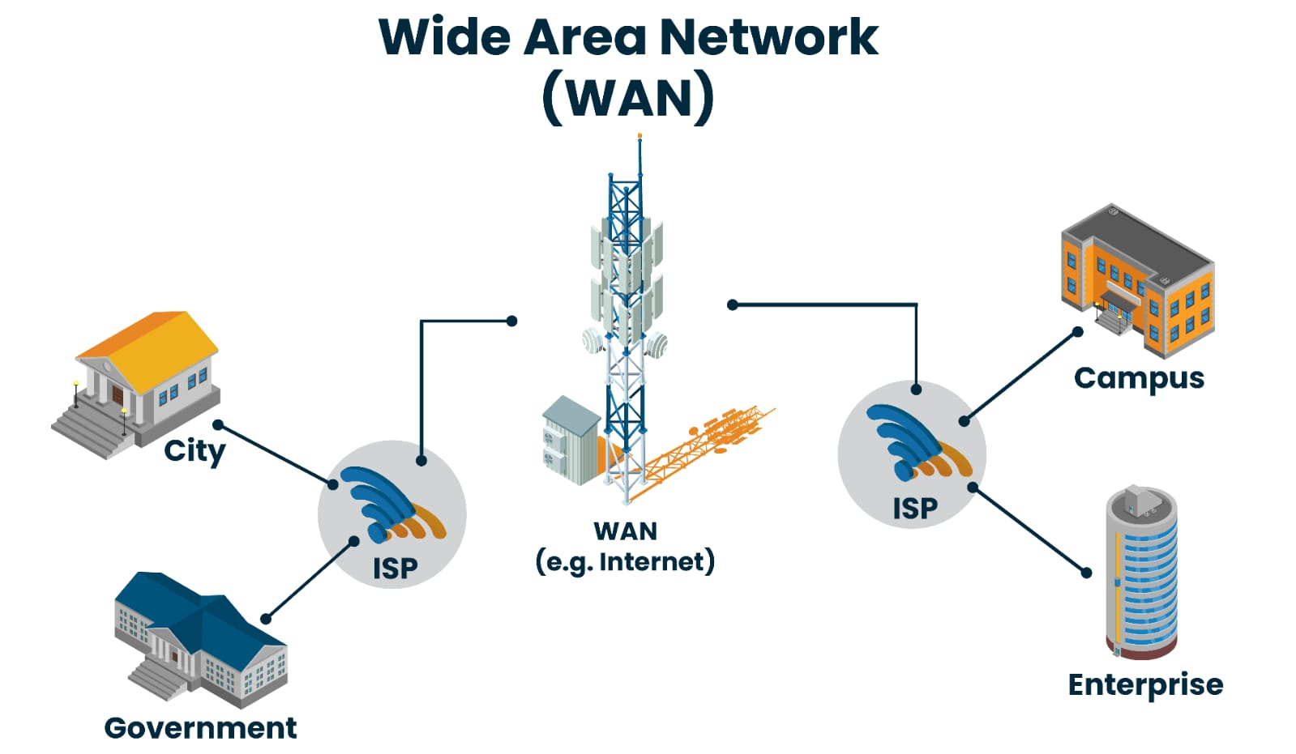

Slide 9
03
Perkembangan Wireless
Klasifikasi fisik jaringan, Jaringan dari jasa penggunanya

Slide 10
Klasifikasi Fisik Jaringan
CPE
AN
CN
CPE(Customer Premises Equipment) Merupakan kategori perangkat yang bersentuhan langsung dengan pengguna, seperti PC, laptop, smartphone, IP phone, dan jaringan internal seperti LAN, intranet, dan lainnya.
AN (Access Network) Merupakan bagian dari jaringan yang berperan sebagai penghubung antara CPE dan CN. Contohnya, antara komputer ATM dan mesin server perbankan melalui pengaturan VLAN dalam switch Catalyst.
CN (Core Network) adalah bagian inti dari jaringan, yang berperan menyediakan sambungan yang dapat mengoneksikan antarpengguna pada jaringan berbeda.

Slide 11
Jaringan dari jasa penggunaannya
A. Network management adalah bentuk mekanisme atau prosedur dalam sistem jaringan yang berperan mengatur, mengelola, dan menjamin keberlangsungan proses transmisi data dan komunikasi antarpengguna dalam jaringan, interjaringan, dan antarjaringan
B. Network services adalah sebuah fungsi jaringan yang harus memberikan support ketersediaan dan menjamin keberlangsungan proses service atau layanan dalam jaringan, seperti mailing, video conference, audio conference, dan data sharing.
Model protokol OSI dan DARPA lebih mudah diadopsi dan dinyatakan sebagai protokol yang secara umum mampu menerjemahkan proses data packetization antarmesin berbeda. Oleh karena itu, protokol ini cenderung lebih mudah diimplementasikan dan lebih populer dibandingkan protokol lainnya.
Saat ini, jaringan nirkabel atau wireless menjadi solusi utama sebagai sarana pendukung para user yang lebih sering beraktivitas mobile, yang membutuhkan kecepatan dan kemudahan transmisi data tanpa terkendala sambungan komunikasi.

Slide 12
04
Perkembangan Wireless
Kategori Multiple Access, Generasi layanan

Slide 13
Kategori Multiple Access
CDMA
FDMA
TDM
CDMA (Code Division Multiple Access) adalah teknik yang digunakan agar para pengguna dapat saling berbagi kanal frekuensi atau band dengan range yang sama dan slot time yang sama pula.
FDMA (Frequency Division Multiple Access) Pada teknik FDMA, setiap proses komunikasi melalui panggilan atau call akan menentukan kanal frekuensi yang digunakan
TDM (Time Division Multiple Access). Pada metode TDM, para pengguna dapat saling berbagi kanal band frekuensi dengan range yang sama.

Slide 14
Generasi layanan dalam sistem komunikasi Wireless
A. Sistem AMPS (Advanced Mobile Phone Service) AMPS adalah sistem komunikasi seluler generasi awal yang bekerja dengan sistem analog menggunakan frekuensi radio di kisaran 30 KHz. Setiap BS dalam AMPS bekerja menggunakan sistem FDD (Frequency Division Duplex) yang memberikan support downlink dan uplink transmission dengan kanal 800-900 MHz.
B. Sistem GSM (Global System for Mobile) GSM adalah teknologi yang dipopulerkan di benua Eropa dan mulai digunakan pada tahun 1992-an. Sistem GSM sebenarnya bekerja pada kanal 800 MHz, tetapi di Eropa mengalami regulasi dengan ketentuan GSM bekerja pada frekuensi 1.800 MHz.
C. GPRS (General Packet Radio Service) GPRS merupakan perbaikan dari generasi komunikasi seluler berbasis GSM yang dikeluarkan oleh ETSI (European Telecommunication Standards Institute) pada tahun 1997. Keunggulan GPRS dibandingkan dengan GSM adalah fitur packet switching berkecepatan tinggi dengan kapasitas penggunaan sinyal yang lebih efektif.
D. EDGE (Enhanced Data Rates for Global Evolution) EDGE merupakan generasi wireless pada jaringan seluler yang lebih berfokus pada peningkatan kapasitas jaringan dan berbagi data pada setiap sesi komunikasi antar-user pada sistem jaringan GSM atau GPRS.

Slide 15
Thanks
Oktaviani Bong Khua
Naila Assyifa
Desi Permata Sari

